Slide 1
Využitie magnetov našimi očami
Rastislav Olejár, Jano Grega

Slide 2
Princip fungovania magnetov
Magnet je objekt, ktorý v priestore vo svojom okolí vytvára magnetické pole. Môže mať formu permanentného magnetu aleboelektromagnetu. Permanentné magnety nepotrebujú k vytváraniu magnetického poľa žiadnu vonkajšiu energiu. Vyskytujú sa prirodzene v niektorých nerastoch, ale dajú sa tiež vyrobiť. Elektromagnety potrebujú k vytvoreniu magnetického poľa elektrickú energiu.

Slide 3
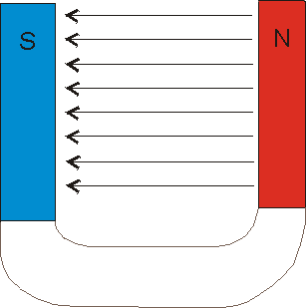
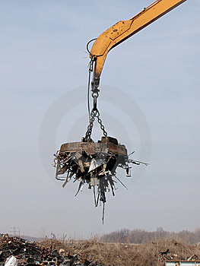
Inšpirácia

Slide 4
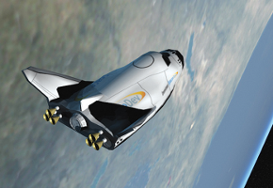
Olejár 01

Slide 5
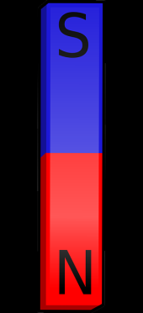

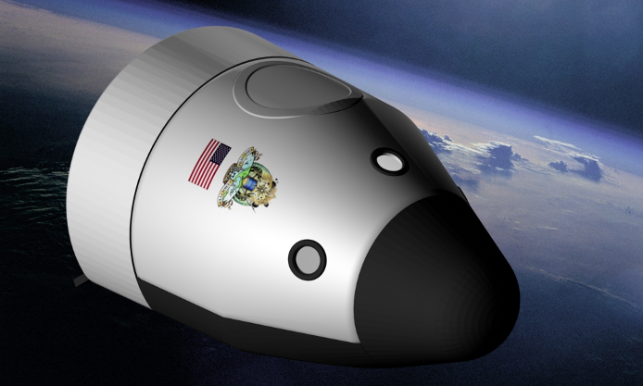


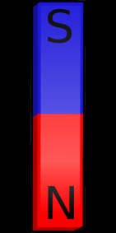




Slide 6
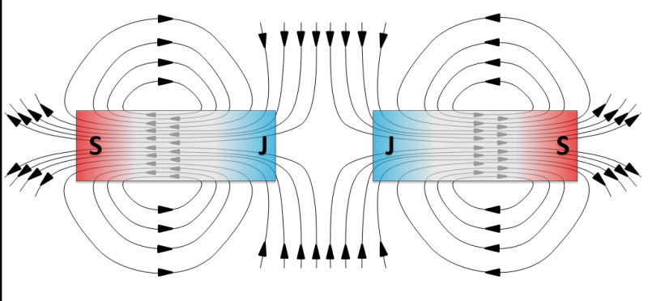
Princíp pohybu - magnet
Princíp všetkého je veľmi jednoduchý a nenáročný.
Jedná sa o využite dvoch magnetov, ktoré na seba pôsobia opačnými pólmi a vytvárajú odpor - odpudzujú sa.

Slide 7
M a g - n e t
Prvý (elektro) magnet bude napojený na el prúd.
(takýto magnet sa môže napojiť napr. na satelit alebo pod.)

Slide 8
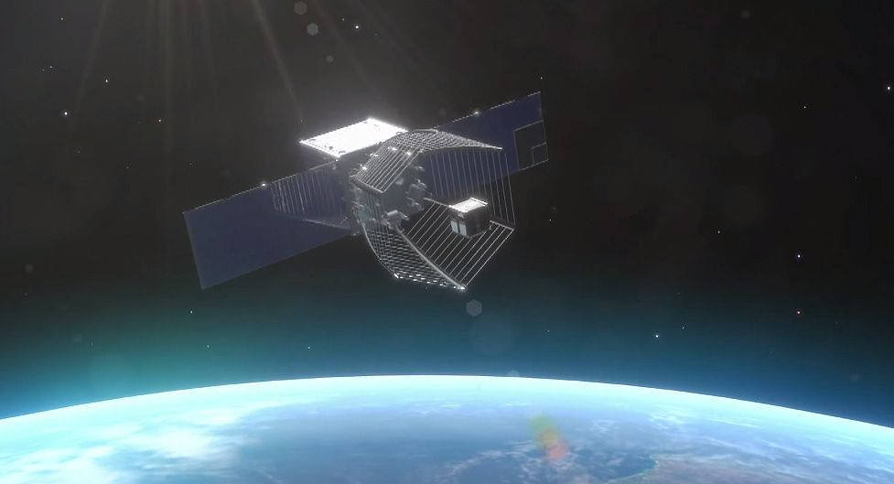

Slide 9
Dajme tomu , že primárny magnet bude pripevnený na satelite .
Satelit príjme slnečnými konektormi slnečný paprsok , ktorý okamžite bude premenený na elektrinu, ktorá bude vytvárať magnetický pole v okolí satelitu.

Slide 10
Ako ste mohli vidieť, vesmírna loď je celá z magnetu,
čiže sa tu nachádza sekundárny magnet, obrátený tým istým pólom ku primárnemu, ktorý je pripevnený na satelit.
Opačné póly sa od seba odpudzujú a dané teleso sa môže uviesť do pohybu.

Slide 11
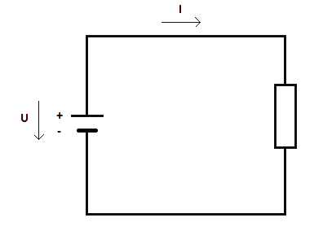

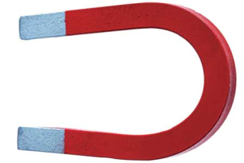
Shématické znázornenie

Slide 12
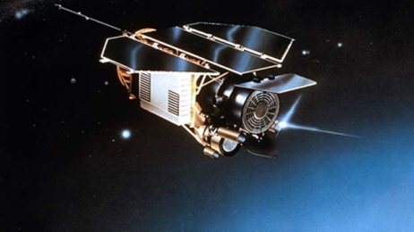

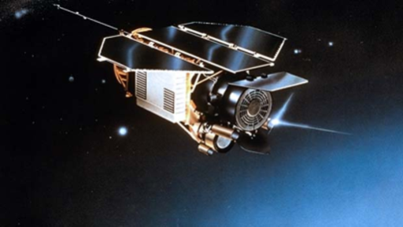
.........

Slide 13
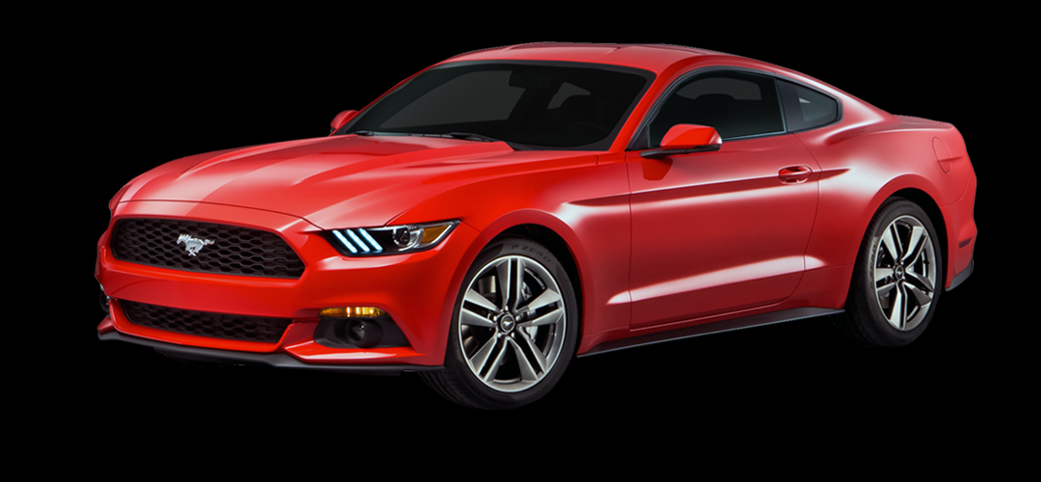
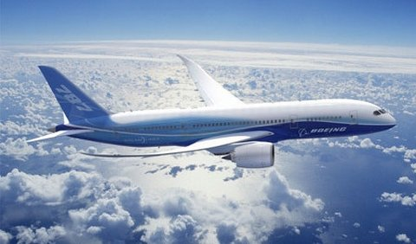
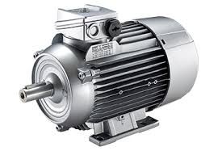
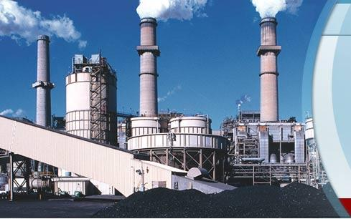
Využitie

Slide 14

Ďakujeme za pozornosť

